Slide 1

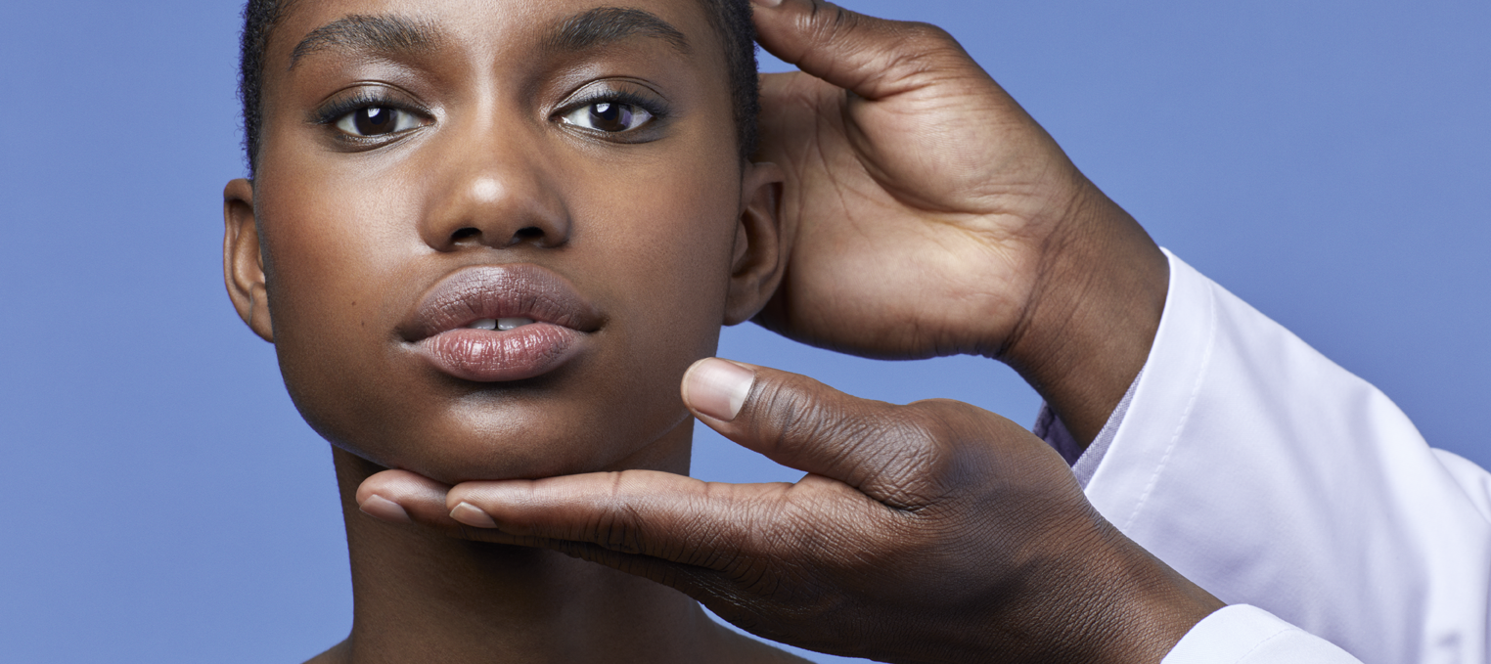
E-RETAIL FR
GUIDELINES
2022

Slide 2
TEXTE DE PRESENTATION DE MARQUE
LRP SITE E-RETAIL FRANCE
VERSION LONGUE - 1013 CARACTÈRES (RECO 700 ET PLUS)
LA ROCHE-POSAY : LES SOINS QUI CHANGENT LA VIE, PRESCRITS PAR LES DERMATOLOGUES.
Chez La Roche-Posay, nous avons à cœur de prendre soin de la peau et des patients.
Nous développons des formules innovantes en collaboration étroite avec des milliers de médecins sans jamais compromettre l'efficacité et la sécurité, pour résoudre tous les problèmes cutanés, des cas les plus graves aux marques les plus légères.
C'est pourquoi nous sommes la première marque de soin de la peau prescrite en France*.
Et nous ne nous arrêtons pas là : nos soins vont au-delà de nos produits.
Car avoir la peau sensible ou une peau à problème, c’est faire l’expérience d’un ressenti individuel et spécifique sur lequel mettre des mots est parfois difficile. Notre conviction est que la prise en compte de cet aspect psychologique est une étape incontournable pour offrir aux peaux les plus fragiles une solution globale, innovante et efficace.
* GERSDATA - GERSORIGIN - SOG EARLY - 21 Marchés Dermo-cosmétique, tous prescripteurs, unités de prescription vendues en pharmacie, France, CMA à Septembre 2021

Slide 3
TEXTE DE PRESENTATION DE MARQUE
LRP SITE E-RETAIL FRANCE
VERSION INTERMEDIAIRE - 493 CARACTÈRES (RECO ENTRE 400 ET 500 CARACTERES)
LA ROCHE-POSAY : LES SOINS QUI CHANGENT LA VIE, PRESCRITS PAR LES DERMATOLOGUES.
Chez La Roche-Posay, nous avons à cœur de prendre soin de la peau et des patients.
Nous développons des formules innovantes en collaboration étroite avec des milliers de médecins sans jamais compromettre l'efficacité et la sécurité.
Et nous ne nous arrêtons pas là : nos soins vont au-delà de nos produits.
Nous prenons également en compte l’aspect psychologique pour offrir aux peaux les plus fragiles une solution globale, innovante et efficace, afin d’améliorer au quotidien la qualité de vos vies.

Slide 4
TEXTE DE PRESENTATION DE MARQUE
LRP SITE E-RETAIL FRANCE
VERSION COURTE - 365 CARACTÈRES (RECO ENTRE 200 ET 300 CARACTERES)
LA ROCHE-POSAY : LES SOINS QUI CHANGENT LA VIE, PRESCRITS PAR LES DERMATOLOGUES.
Chez La Roche-Posay, nous avons à cœur de prendre soin de la peau et des patients.
Nous développons des formules innovantes sans jamais compromettre l'efficacité et la sécurité.
Nous allons même au-delà en prenant en compte l’aspect psychologique afin d’améliorer au quotidien la qualité de vos vies des peaux les plus fragiles.

Slide 5
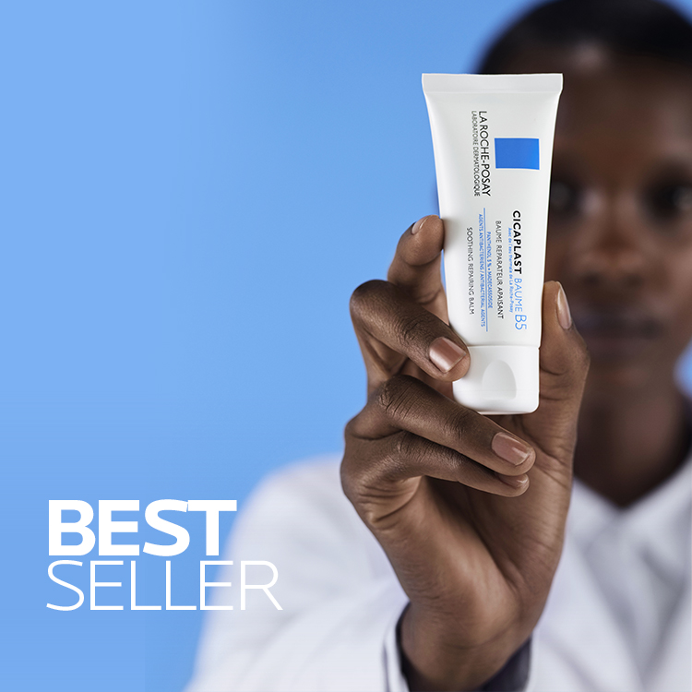




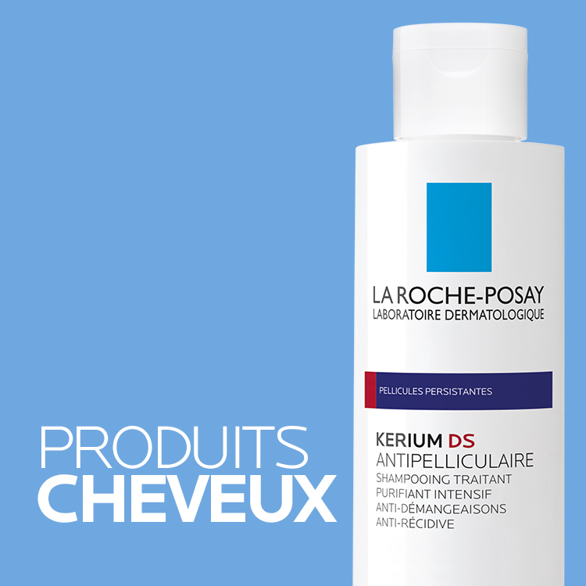



VISUELS CATEGORISATION
RENDU FINAL E-RETAIL FRANCE
SOINS
CORPS
HYGIÈNE
CORPS
PROUITS
SOLAIRES
PRODUITS
CHEVEUX
PRODUITS
BÉBÉS
PRODUITS
MAQUILLAGE
SOINS
ONCOLOGIE

Slide 6
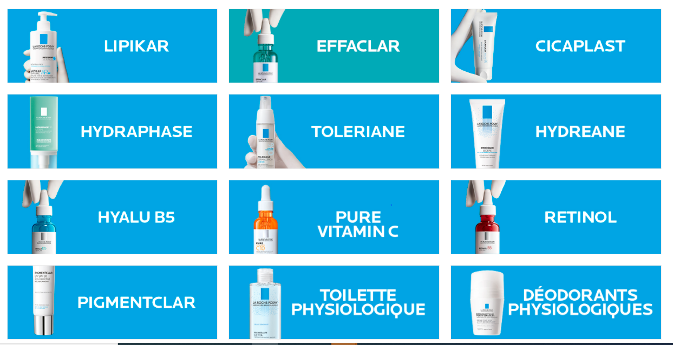

VISUELS FRANCHISES
RENDU FINAL E-RETAIL FRANCE

